Slide 1
实验九：开发环境搭建、混合编程和I/O接口控制
Notes:
1

Slide 2
1. 嵌入式实时操作系统开发环境的建立
实验目的
实验设备
实验原理
实验内容
Notes:
2

Slide 3
1. 嵌入式实时操作系统开发环境的建立
实验目的
了解STM32F4学习板的系统组成
理解嵌入式应用程序交叉开发的概念
掌握嵌入式应用程序交叉开发环境的建立过程
掌握嵌入式仿真开发环境的建立过程

Slide 4
1. 嵌入式实时操作系统开发环境的建立
实验设备
硬件：PC机，正点原子STM32F407学习板套件。
软件：Keil uVision5 IDE集成开发环境，Windows 10。

Slide 5
1. 嵌入式实时操作系统开发环境的建立
认识实验设备
搭建本次实验的开发环境

Slide 6
嵌入式终端
处理器
操作系统
存储设备
外设

Slide 7
STM32F407开发板
处理器：MCU是STM32F407ZGT6，基于ARM Cortex-M4 内核的开发板
存储设备：
1MB IS62WV51216 外扩SRAM
16MB W25Q128 外扩SPI FLASH
256B 24C02 EEPROM芯片
外设
2个状态指示灯（DS0：红色，DS1：绿色）
1个红外接收头，并配备一款小巧的红外遥控器矩阵键盘
1个高性能音频编解码芯片，WM897812个7段位LED数码板
1个ATK模块接口，支持ALIENTEK蓝牙/GPS模块
UART
……

Slide 8
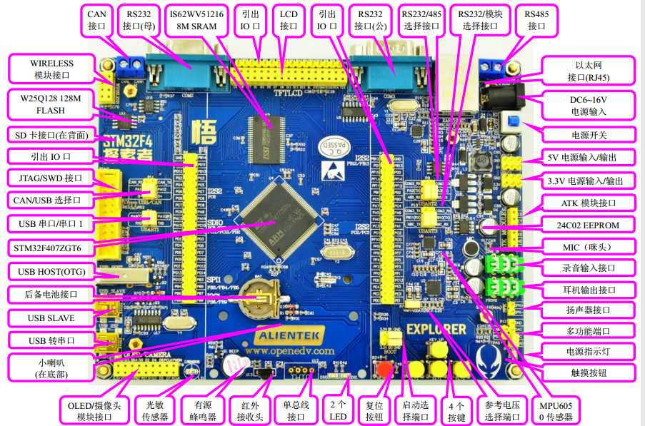
STM32F407开发板资源一览图

Slide 9
嵌入式开发环境特性
主机/目标板开发模式与交叉编译
目标板的软硬件资源有限，没有足够的资源运行开发工具和调试工具
主机上运行开发工具和调试工具，下载到目标板上运行或调试
在PC（通常为X86架构）上编译针对其他种类的处理器的代码（如ARM），这样生成的二进制代码通常只能在目标机上执行
仿真开发模式

Slide 10
ARM处理器开发环境
集成开发环境
Keil uVision5 IDE集成开发环境
基于STLINK进行调试

Slide 11
Keil uVision5
Keil MDK-ARM是Keil软件公司出品的支持ARM微控制器的一款IDE（集成开发环境）。
MDK-ARM包含了工业标准的Keil C编译器、宏汇编器、调试器、实时内核等组件。具有业行领先的ARM C/C++编译工具链，完美支持Cortex-M、Cortex-R4、ARM7和ARM9系列器件，包含世界上品牌的芯片。比如：ST、Atmel、Freescale、NXP、TI等众多大公司微控制器芯片，具体由下列内容组成：
编辑环境
系统配置
编译环境
目标机管理
调试环境

Slide 12
搭建本实验交叉开发环境
PC与开发板之间的连接
硬件连接
串口
JTAG
开发、下载、调试

Slide 13
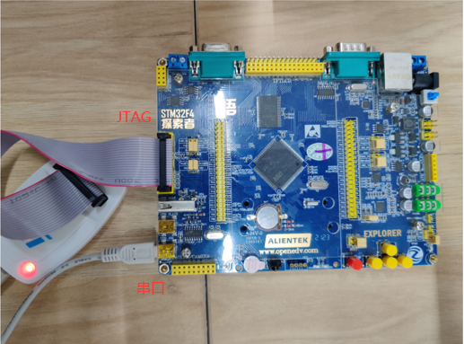
硬件连接

Slide 14
Keil uVision5项目开发流程
1.创建工程
2.开发项目
3.编译
4.烧写
5.调试

Slide 15
嵌入式开发环境的建立
安装 Keil uVision5
创建工程

Slide 16
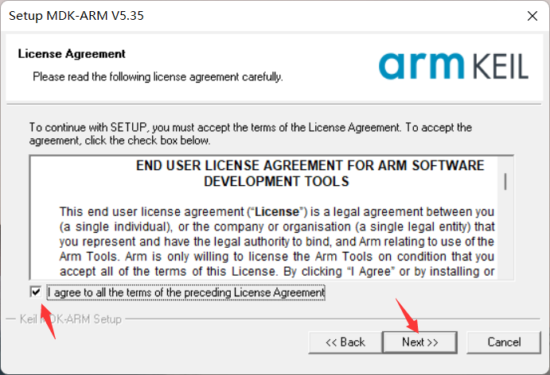
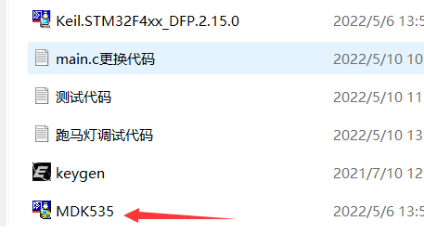
安装Keil
1.安装MDK535
搭建环境下载调试文件夹下面的MDK535

Slide 17
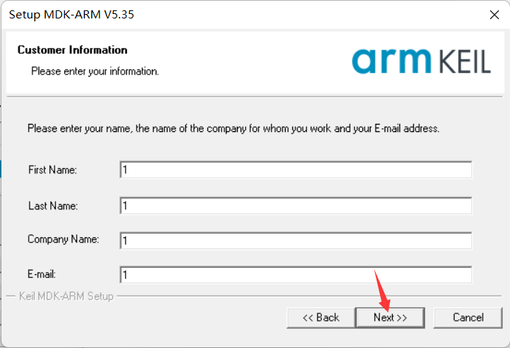
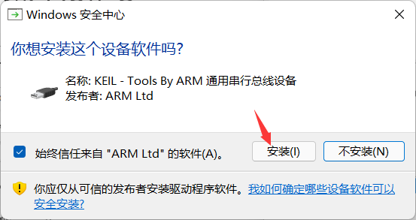
安装Keil
一直next到这，信息可以随意填写，然后next安装
安装过程出现以下情况，点击安装

Slide 18
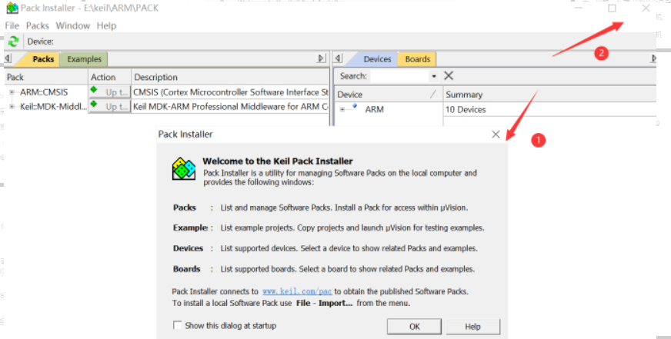
安装Keil
安装完成后，关掉弹出来的Pack Installe 弹窗

Slide 19
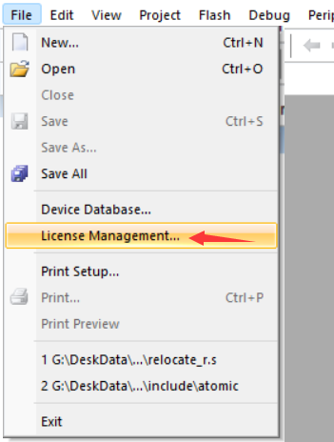
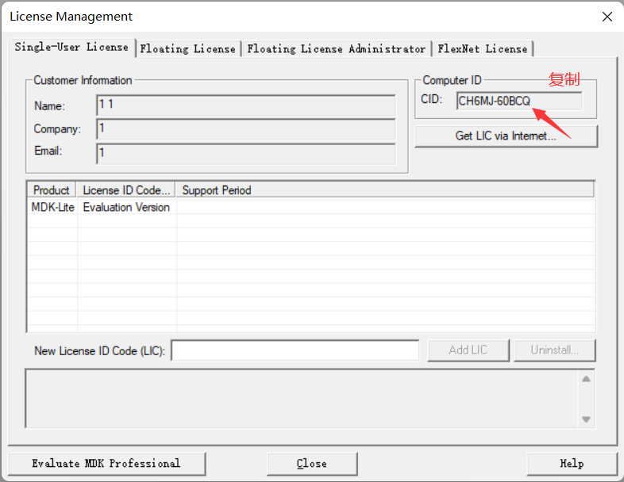
安装Keil（注册机仅用于教学，注意保护版权）
2.激活 MDK 注意：以管理员的身份打开 keil 5

Slide 20
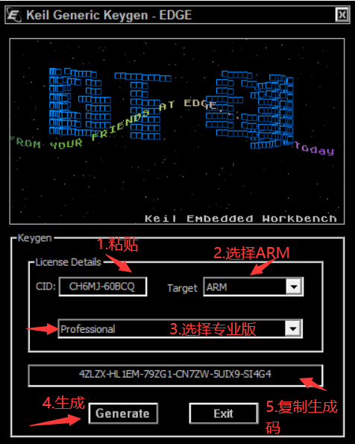
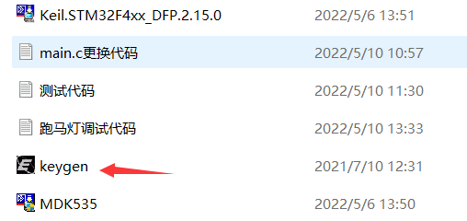
安装Keil（注册机仅用于教学，注意保护版权）
打开注册机
搭建环境下载调试文件夹下面的keygen

Slide 21
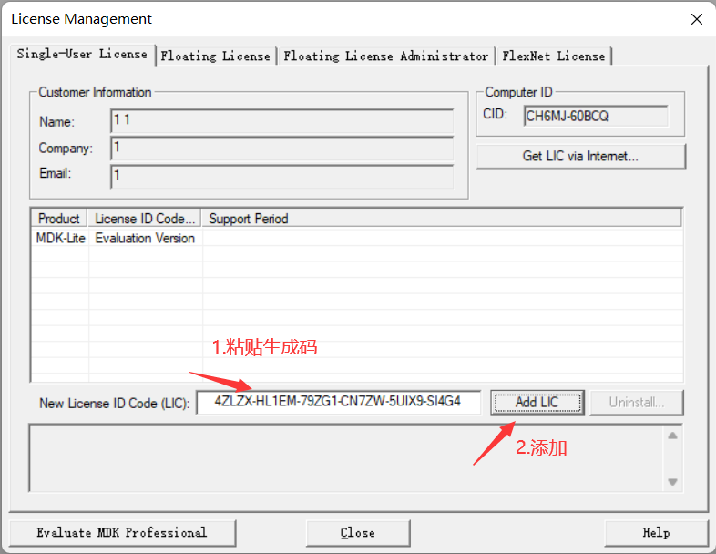
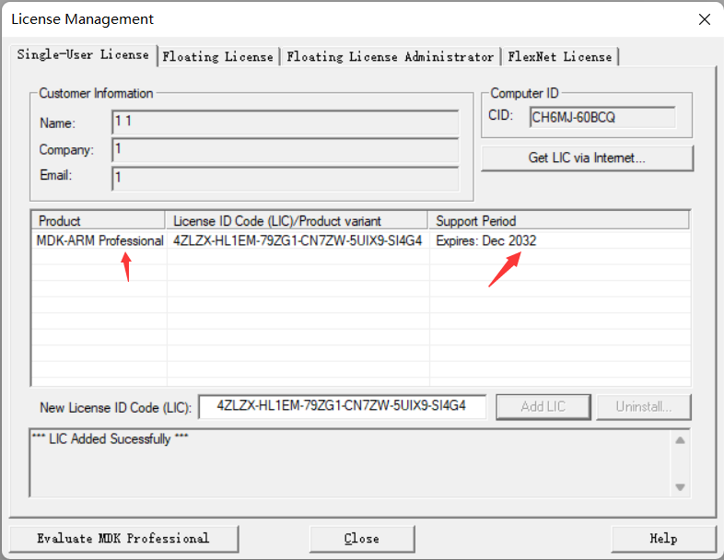
安装Keil（注册机仅用于教学，注意保护版权）
激活

Slide 22
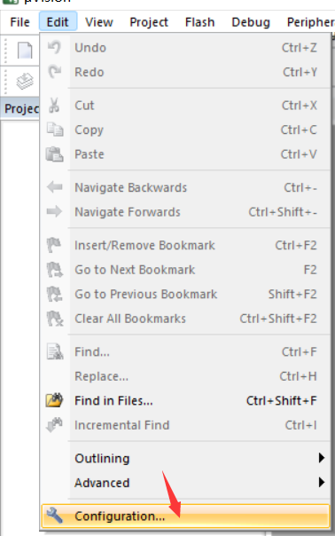
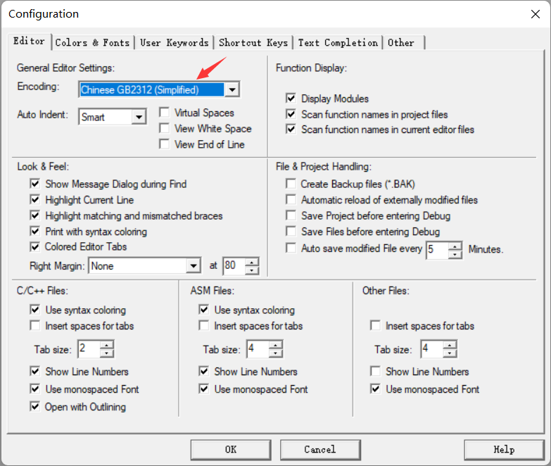
构建基础模板工程
后续实验的开发都是基于基础模板工程
更改编码

Slide 23
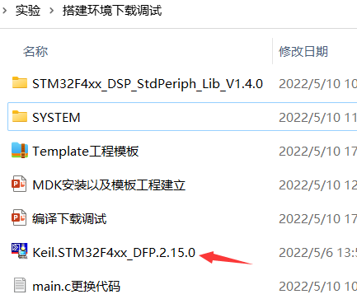
构建模板工程
安装芯片包
点击next，等待安装完成

Slide 24
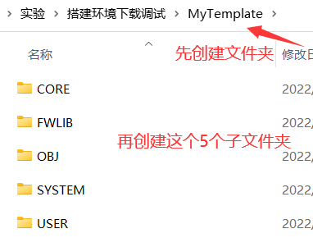
构建模板工程
创建目录
对于文件夹的名字，实际上是可以任意取的，这样取名为了方便识别，用来存储特定的类型的文件

Slide 25
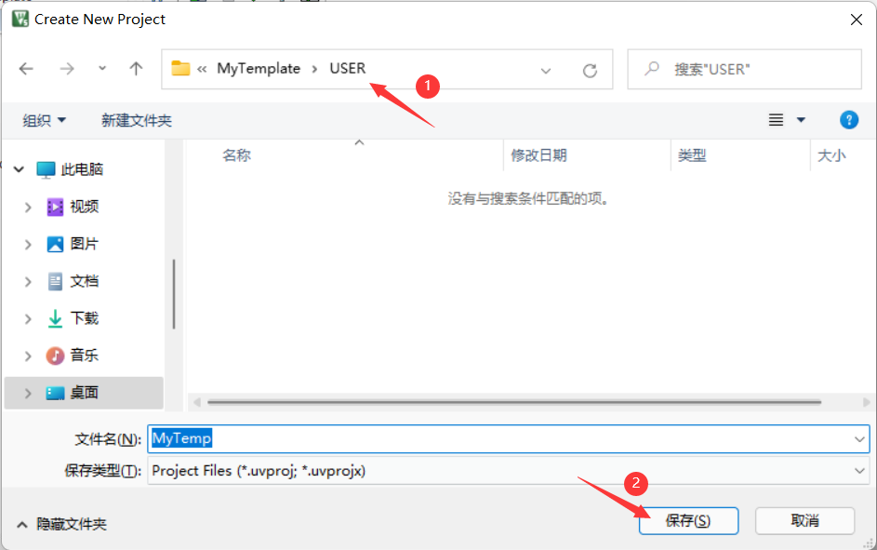
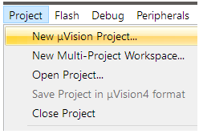
构建模板工程
创建工程
新建Project

Slide 26
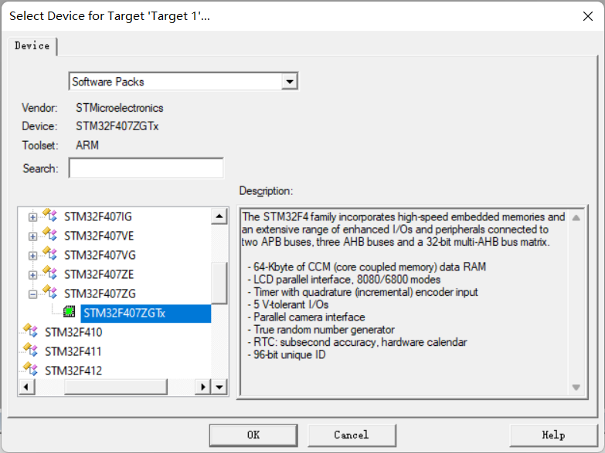
构建模板工程
创建工程
选择芯片型号
探索者芯片型号是：STM32F407ZGT6
点击OK后，会弹出一个
Manager Run-Time Environment
直接点击Cancel就行

Slide 27
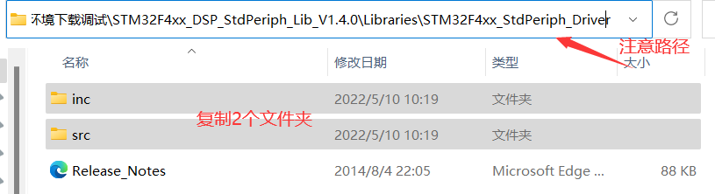
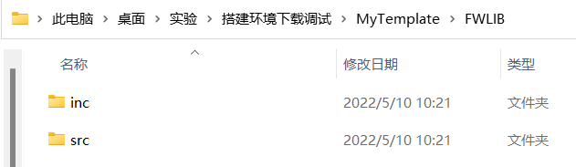
构建模板工程
复制库函数文件 FBLIB

Slide 28
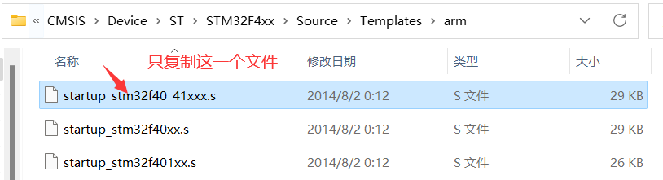
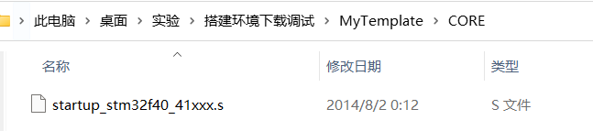
构建模板工程
复制库函数文件 CORE
路径：实验\搭建环境下载调试\STM32F4xx_DSP_StdPeriph_Lib_V1.4.0\Libraries\CMSIS\Device\ST\STM32F4xx\Source\Templates\arm

Slide 29
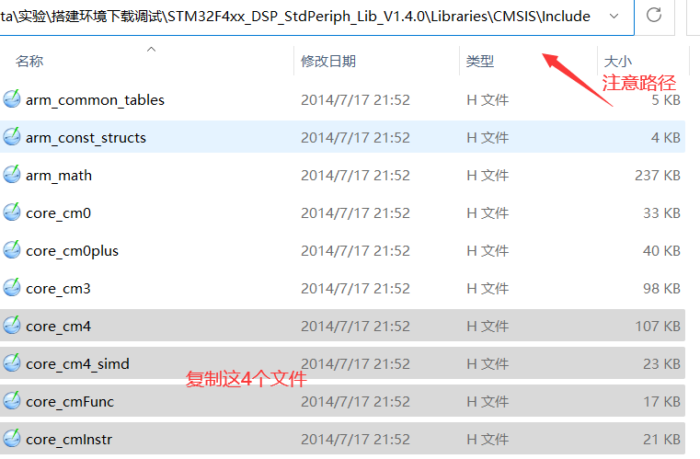
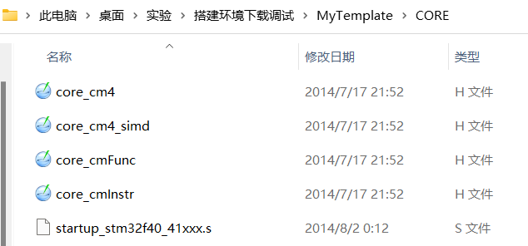
构建模板工程
复制库函数文件 CORE

Slide 30
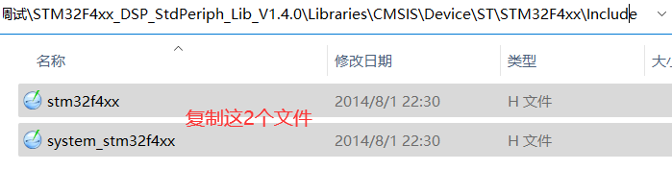
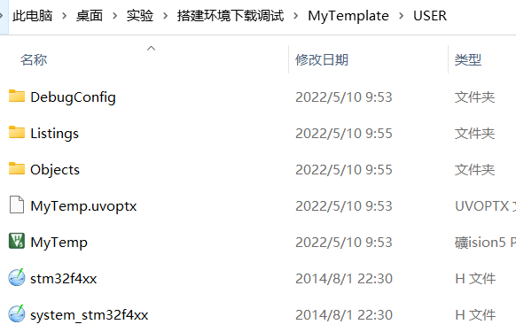
构建模板工程
复制库函数文件 USER

Slide 31
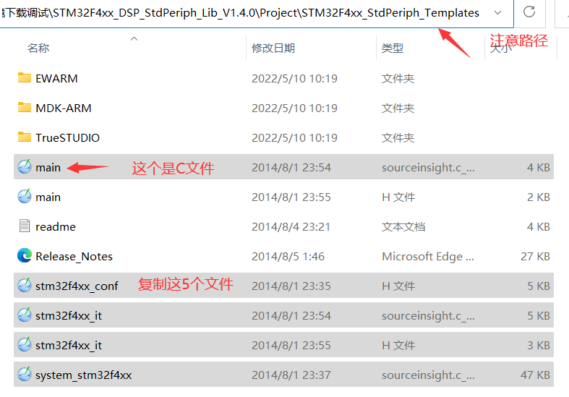
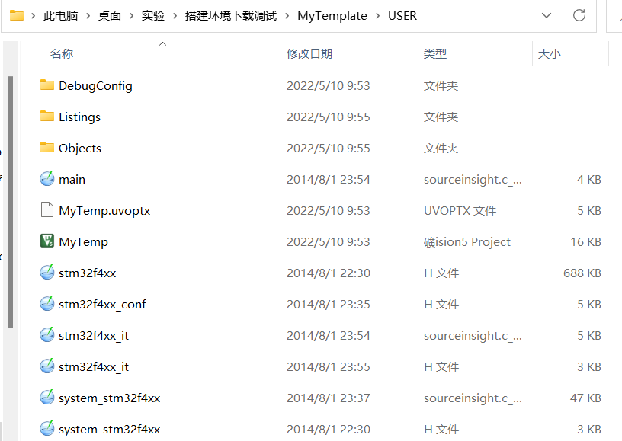
构建模板工程
复制库函数文件 USER

Slide 32
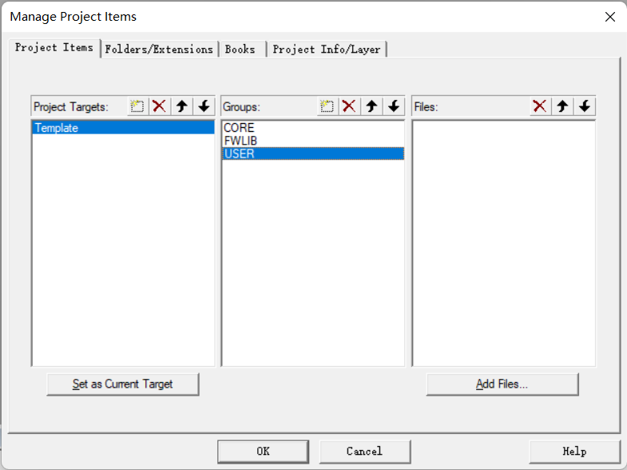
构建模板工程
添加到工程-设置Groups

Slide 33
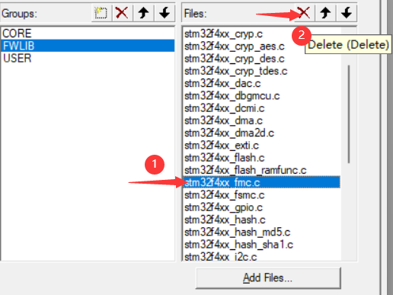
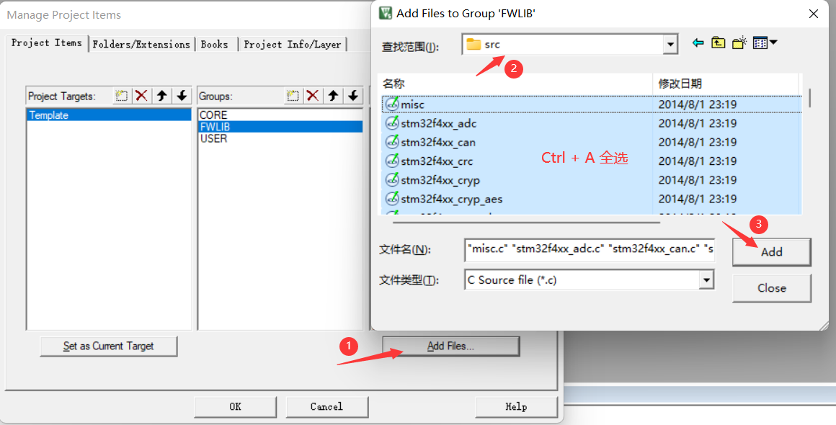
构建模板工程
添加到工程-Groups添加文件- FWLIB
删除 stm32f4xx_fmc.c

Slide 34
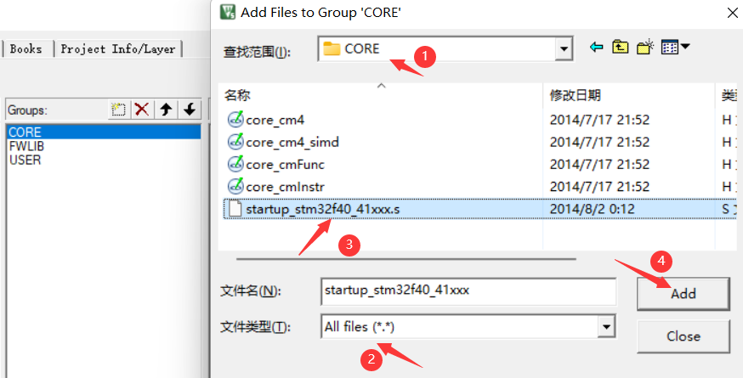
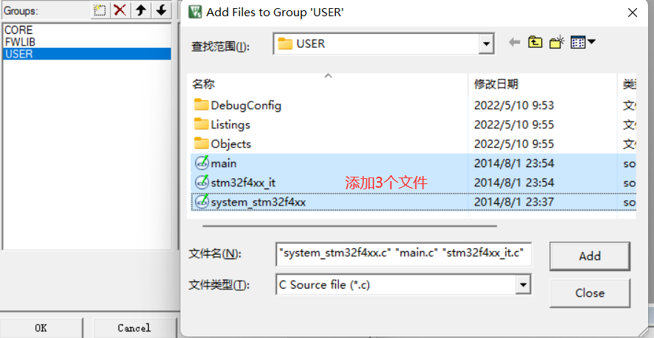
构建模板工程
添加到工程-Groups添加文件-CORE and USER
所有都添加完成后，最后点击OK即可

Slide 35
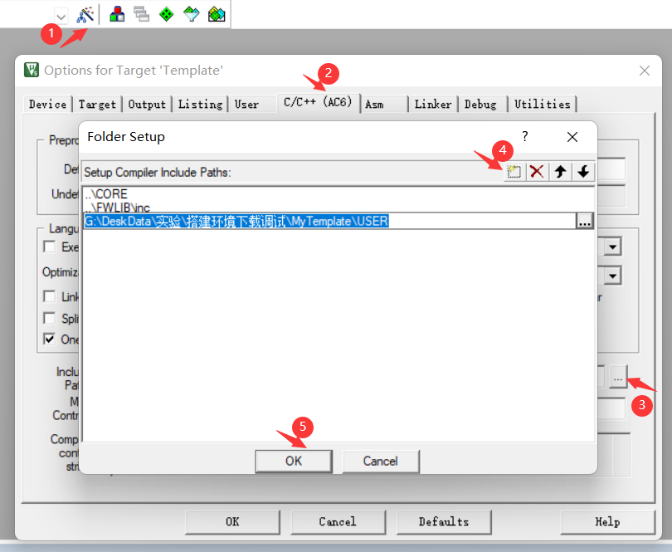
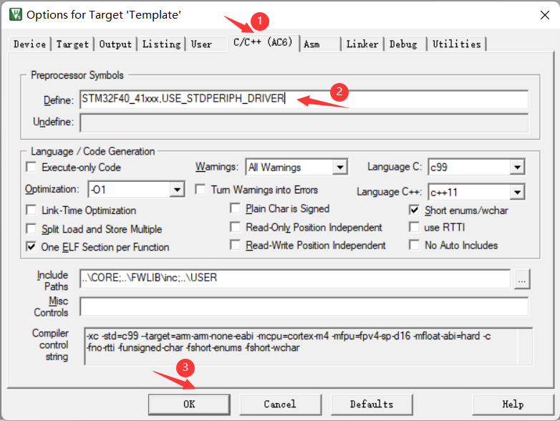
构建模板工程
设置头文件路径 与添加标识符
复制该标识符
STM32F40_41xxx,USE_STDPERIPH_DRIVER

Slide 36
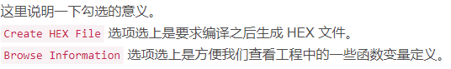
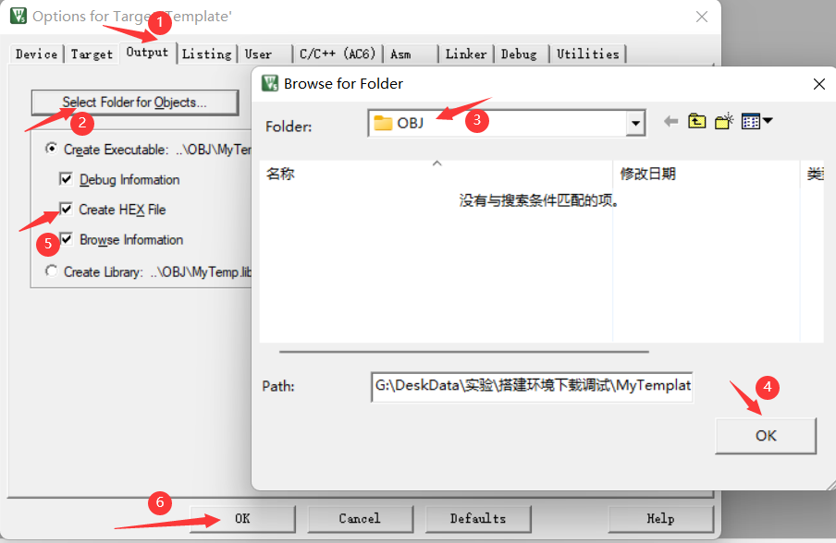
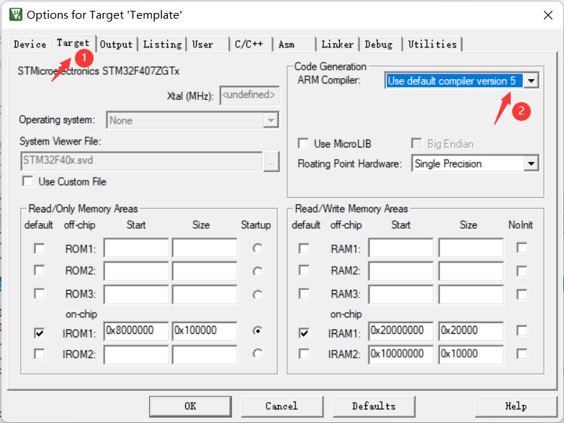
构建模板工程
编译

Slide 37
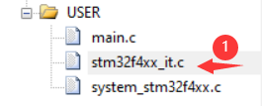
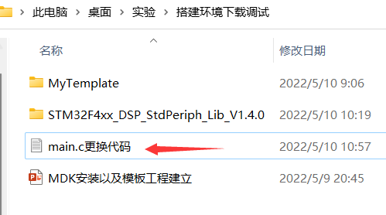
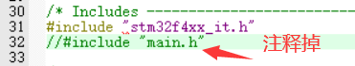
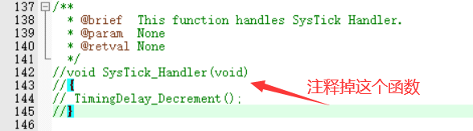
构建模板工程
编译
打开更改代码并替换掉MDK中main.c中的代码

Slide 38
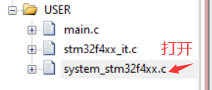
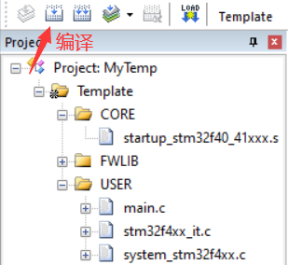
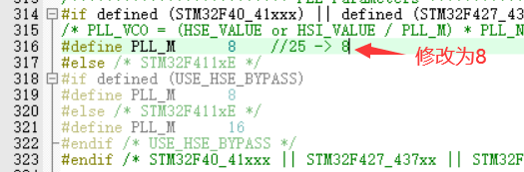
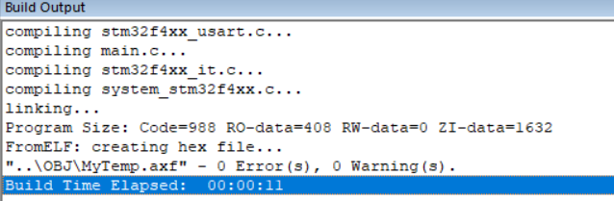
构建模板工程
编译
找对应行数
已无任何error，若还有error请仔细查看以上步骤

Slide 39
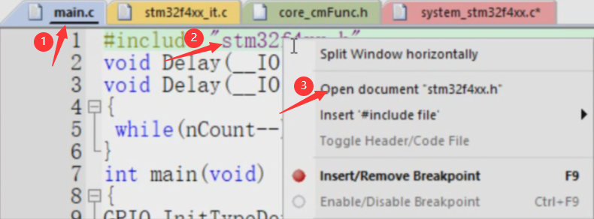
构建模板工程
编译
修改为：
((uint32_t)8000000)

Slide 40
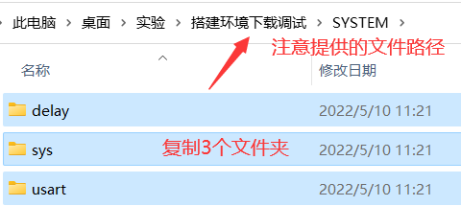


构建模板工程
添加一些系统函数
添加到MDK中

Slide 41



构建模板工程
添加一些系统函数
将测试代码复制到MDK的 main.c 中
再次编译，无error即完成模板建立

Slide 42
2.ARM汇编程序设计
Notes:
42

Slide 43
2.ARM汇编程序设计
实验目的
进一步熟悉Keil uVision5的开发和调试方法
掌握简单的ARM汇编编程能力以及C与汇编之间的函数调用
理解ARM处理器的工作模式
掌握切换ARM处理器运行模式的方法

Slide 44
2.ARM汇编程序设计
实验设备
硬件：PC机，正点原子STM32F407学习板套件。
软件：Keil uVision5 IDE集成开发环境，Windows 10。

Slide 45
2.ARM汇编程序设计
实验原理
ARM处理器运行模式
ARM处理器寄存器组织方式
C程序与汇编之间的函数调用

Slide 46

ARM处理器运行模式
STM32F407基于ARM Cortex M4处理器，ARM Cortex M4支持2个模式和2个特权等级
当处理器处在线程状态下时，既可以使用特权级，也可以使用用户级
handler 模式总是使用特权级
在复位后，处理器进入线程模式（特权级）
在特权级下的代码可以通过置位CONTROL寄存器来进入用户级线程模式
不管产生了任何异常/中断，处理器都切换到handler模式来运行处理程序。从异常/中断返回后，处理器将返回到产生异常/中断前所处的模式
Notes:
46

Slide 47

ARM处理器运行模式
CONTROL寄存器
控制寄存器有两个用途，其一用于定义特权级别，其二用于选择当前使用哪个堆栈指针。其中CONTROL[0]用于定义特权级别
仅当在特权级下允许的代码才允许写该位
一旦处理器切换到用户级，唯一返回特权级的途径就是触发异常/中断（包括软中断），再由处理程序改写该位
Notes:
47

Slide 48

运行模式切换
Notes:
48

Slide 49

运行模式切换
Notes:
49

Slide 50

寄存器
Notes:
50

Slide 51


特殊功能寄存器
Notes:
51

Slide 52
函数调用
int Function（int param0，int param1）
函数名称
跳转目标地址
标号
函数形参
函数返回值
局部变量

Slide 53

ATPCS规则

Slide 54
ATPCS规则
寄存器 | 别名1 | 别名2 | 用途
R0-R3 | A1-A4 |  | 参数寄存器，其中R0又被用作函数返回值寄存器
R4-R8 | V1-V5 |  | 函数局部变量寄存器
R9 | V6 | sb | 在RWPI情况下保存静态基地址
R10 | V7 | sl | 用来保存堆栈边界地址
R11 | V8 | fp | 保存结构指针
R12 |  | IP | 过渡寄存器
R13 |  | SP | 堆栈指针
R14 |  | LR | 连接寄存器
R15 |  | PC | 程序计数器

Slide 55
实验内容
1.编写汇编与C程序的调用并调试
2.编写处理器的状态切换代码

Slide 56


2.ARM汇编程序设计
编写汇编与C程序的调用并调试
汇编调用C程序的方法：
1.定义C函数
2.在汇编中IMPORT 声明导入C函数
3.通过跳转指令BL直接调用C函数

Slide 57

2.ARM汇编程序设计
编写汇编与C程序的调用并调试
C程序调用汇编的方法：
1.定义汇编函数
2.在C程序中用extern关键字声明函数由外部定义
3.C程序正常调用
参数传递：当少于4个时，按从左到右的顺序依次放在r0,r1,r2,r3中，超过4个需要使用栈

Slide 58


2.ARM汇编程序设计
编译下载调试
下载：1.安装驱动
下载：2.调试器连接

Slide 59

2.ARM汇编程序设计
编译下载调试
下载：3.查看STLINK是否可用，前提板子要开机上电
出现了SW型号即表示STLINK可用

Slide 60



2.ARM汇编程序设计
建立汇编文件
编译

Slide 61
2.ARM汇编程序设计
实验内容
进入main.c 后，先调用汇编程序Assembly_ADD，然后在汇编程序中会调用C程序C_transfer，然后汇编程序执行完返回main.c
Assembly_ADD：实现三个数相加
加数1：Assembly_ADD的第一个传入参数
加数2：汇编程序自定义数据段变量
加数3：立即数
Assembly_ADD第二个参数需要采用多种寻址方式
三数相加结果存入R0，作为汇编程序返回值

Slide 62



2.ARM汇编程序设计
编译下载调试
调试：只要编译无error，即可在线调试，打开调试界面
查看变量值
1.点击变量 return_value
2.右键选择add ‘return_value’ to…
3.选择一个 watch即可

Slide 63

2.ARM汇编程序设计
编译下载调试
1 复位按钮：复位之后程序回到最开始处，即复位中断处理函数处
2 全速运行（F5）：这个按钮将使程序一直处于运行状态,或者直接运行到设置的断点处。
3 每点一次按钮，程序运行一步，遇到函数会进入函数执行
4 逐行调试（F10）：也就是每点一次按钮，程序运行一行，遇到函数跳过函数执行。
5 跳出调试（Ctrl + F11）：这个按钮能快速执行完当前函数的剩下语句，然后跳出该函数体，准备执行下一条语句。
6 运行到光标处（Ctrl + F10）:这个按钮能直接运行到你的光标处.
7 设置当前光标处是断点
8 失能当前光标处的断点
9 失能所有的断点
10 删除所有的断点

Slide 64

2.ARM汇编程序设计
编译下载调试
查看内存
View -> Memory Windows -> 选择一个Memory框
输入内存地址即可查看内存区域的信息
可以定义一个变量，然后获取变量的内存地址进行查看

Slide 65
2.ARM汇编程序设计
工作模式切换
实验内容介绍：
main.c调用汇编函数，汇编函数先切换为用户线程模式，然后通过SVC进入中断模式，中断模式中调用汇编函数切换为特权级线程模式，中断处理结束后返回用户态线程模式
在调试中注意寄存器栏中的 CONTROL，Mode，Privilege，Stack 的变化

Slide 66

2.ARM汇编程序设计
系统调用的实现
SVC是用于实现系统调用，用户程序只需知道传递给内核的参数，而不必知道系统调用函数的地址。
SVC指令带一个8位的立即数，可以视为它的参数，被封装在指令本身中。
SVC 1：调用1号系统服务，1作为系统调用号
工作流程

Slide 67


2.ARM汇编程序设计
工作模式切换
在数据段定义部分，可以看到定义的Reset_Handler
打开中断向量表
板子一上电，首先硬件自动定位到Reset_Handler函数地址开始执行

Slide 68


2.ARM汇编程序设计
工作模式切换
当前文件下有Reset_Handler的实现：首先是跳转到系统初始化函数，然后跳转到main函数开始执行

Slide 69

2.ARM汇编程序设计
工作模式切换
单步调试，进入到系统初始化，设置相关的寄存器等

Slide 70

2.ARM汇编程序设计
工作模式切换
当汇编中使用SVC命令后，硬件会自动跳转到SVC_Handler函数地址

Slide 71


2.ARM汇编程序设计
工作模式切换
右键选择go to到定义部分，可以定位到SVC中断函数
中断函数是在文件stm32f4xx_it.c定义的

Slide 72

2.ARM汇编程序设计
工作模式切换-调试
运行到断点处，从中可以看到刚上电系统为特权级线程模式
CONTROL = 0x04 则CONTROL[0]=0;

Slide 73

2.ARM汇编程序设计
工作模式切换-调试
运行到断点处，已切换为用户级非特权模
然后调试下一步，进入中断模式

Slide 74


2.ARM汇编程序设计
工作模式切换-调试
进入中断特权级模式
进入 设置线程模式为特权级的汇编函数并单步执行

Slide 75

2.ARM汇编程序设计
工作模式切换-调试
注：CONTROL修改为0即特权级线程模式，不能够在用户级非特权线程模式下切换，可以在中断模式下切换
SVC中断返回后可看到CONTROL[0]=0;已切换为特权级线程模式

Slide 76

2.ARM汇编程序设计
工作模式切换-调试
若在SVC中断服务中不将线程模式切换到特权级，那么中断返回后将是用户非特权线程模式
返回到main函数时，若以非特权模式运行，delay_ms函数将会卡住，通过调试可以看到delay_ms最后需要进行一个delay_xms函数，其中会对一些寄存器进行设置。由于是非特权级模式，导致一些寄存器无法访问，从而会触发一个HardFault_Handler。
大家可以试着把SVC_Handler中的Pri_Thread_Change注释掉，进行调试测试看看。

Slide 77
3.I/O接口的控制
Notes:
77

Slide 78
3.I/O接口的控制
实验目的
了解嵌入式处理器引脚复用技术
掌握ARM芯片I/O接口编程配置方法
掌握串口驱动的实现原理
了解按键驱动的实现原理

Slide 79
3.I/O接口实验
实验设备
硬件：PC机，正点原子STM32F407学习板套件。
软件：Keil uVision5 IDE集成开发环境，Windows 10。

Slide 80
3.I/O接口实验
实验原理
嵌入式处理器引脚复用技术
ARM芯片I/O接口编程配置方法
串口工作原理
蜂鸣器工作原理
按键工作原理

Slide 81

I/O接口实验

Slide 82
嵌入式处理器引脚复用
随着技术的发展，对嵌入式处理器提出两方面的要求
支持更多的扩展功能，可以连接更多的外设
对不同领域，形态\功能差异较大产品的适应性
芯片体积更小以支持更轻便的设备
连接更多的的外设要求处理器有更多的引脚
为了设计出形态各异，功能不同的产品又对芯片的引脚定义提出了不同的要求
芯片体积的缩小和封装方式的限制在物理上限制了嵌入式处理器的引脚数

Slide 83
嵌入式处理器引脚复用
嵌入式处理器的引脚在芯片内部可以有多种功能
通过寄存器可以动态配置引脚的功能
引脚复用技术极大地拓展处理器的应用空间，也为开发者的设计提供了便利

Slide 84

STM32F407引脚定义

Slide 85
STM32F407的I/O口
STM32F407ZGT6有7组I/O口，每组I/O口有16个I/O引脚，一共有112个IO，从GPIOA~GPIOG.
STM32的大部分引脚除了当GPIO使用外，还可以复用为外设功能引脚（比如串口、SPI、I2C的总线信号）。

Slide 86
STM32F407引脚复用
STM32F4 系列微控制器 I/O 引脚通过一个复用器连接到内置外设或总线控制器模块。该复用器一次只允许一个外设的复用功能（AF）连接到对应的 I/O 口。这样可以确保共用同一个I/O 引脚的外设之间不会发生冲突。
每个 I/O 引脚都有一个复用器，该复用器采用 16 路复用功能输入（AF0 到 AF15），可通过GPIOx_AFRL(针对引脚 0-7)和 GPIOx_AFRH（针对引脚 8-15）寄存器对这些输入进行配置，每四位控制一路复用。

Slide 87


STM32F407引脚复用
复用器
Notes:
TIM timer

Slide 88

引脚复用配置寄存器
GPIO复用功能低位寄存器(GPIOx_ AFRL) (x= A..G)
偏移地址: 0x20
复位值: 0x0000 0000

Slide 89

引脚复用配置寄存器
GPIO复用功能高位寄存器(GPIOx_ AFRH)(x= A..G)
偏移地址: 0x24
复位值: 0x0000 0000

Slide 90

输入/输出配置寄存器
输入/输出配置功能只有当引脚功能被配置为I/O口时生效
GPIO端口模式寄存器(GPIOx_ MODER)(x= A..G)

Slide 91

数据输入寄存器
GPIO端口输入数据寄存器(GPIOx_ IDR) (x= A..G)

Slide 92

数据输出寄存器
GPIO端口输出数据寄存器(GPIOx_ ODR)(x= A..G)

Slide 93


串口工作原理
串口通信是按位（bit）发送和接收字节，尽管比按字节（byte）的并行通信慢，但是串口可以在使用一根线发送数据的同时用另一根线接收数据。只需要 TX,RX,GND三根线就可以完成上位机和STM32的通信。
需注意：STM32的串口通过板载USB_UART进行转换
串口1的RX为接收端，连接到USB的发送端TXD；
串口1的TX为发送端，连接到USB的接收端RXD。

Slide 94

串口工作原理
串口协议：一个数据包，包括1位启动(起始)位，5-8位数据位，1位校验位，0.5-2个停止位，起始位一般为0，停止位的电平为1。
上位机一般采用串口助手与stm32进行通信。
串口参数：
1.启动(起始)位：当未有数据发送时，数据线处于逻辑“1”状态；先发出一个逻辑“0”信号，表示开始传输字符。

Slide 95
串口工作原理
串口参数：
2.数据位：紧接着启动位之后。数据位的个数可以是4、5、6、7、8等，构成一个字符。通常采用ASCII码。从最低位开始传送，靠时钟定位。
3.奇偶校验位：加上这一位后，使得“1”的位数应为偶数（偶校验）或奇数（奇校验），以此来校验数据传送的正确性。
4.停止位：它是一个字符数据的结束标志。
波特率：表示每秒钟传送的码元符号的个数，是衡量数据传送速率的指标，它用单位时间内载波调制状态改变的次数来表示。
常用的波特率有：9600、115200……

Slide 96

串口工作原理
串口通信过程：

Slide 97

串口工作原理
串口结构体：
其中需要通过SR状态寄存器来判断此刻串口的状态

Slide 98

串口工作原理
SR寄存器：
RXNE（读数据寄存器非空）：当该位被置 1 的时候，就是提示已经有数据被接收到了，并且可以读出来了。这时候我们要做的就是尽快去读取 USART_DR，通过读 USART_DR 可以将该位清零，也可以向该位写 0，直接清除。
TC（发送完成）：当该位被置位1的时候，表示 USART_DR 内的数据已经被发送完成了。如果设置了这个位的中断，则会产生中断。该位也有两种清零方式： 1）读 USART_SR，写USART_DR。 2）直接向该位写 0。

Slide 99

蜂鸣器工作原理
蜂鸣器是一种一体化结构的电子讯响器，采用直流电压供电，广泛应用于计算机、打印机、复印机、报警器、电子玩具、汽车电子设备、电话机、定时器等电子产品中作发声器件。

Slide 100

按键工作原理
当按键按下时，对应的线路将会接通，所以KEY0，KEYI，KEY2是低电平有效，KEY_UP是高电平有效。并且外部都没有上下拉电阻，需要在STM32F4内部设置为上下拉。

Slide 101
实验内容
1、编写程序，识别KEY_UP键的按下，在按下后通过控制BEEP（PF8）输出高电平来让蜂鸣器鸣叫
2、编写程序，实现通过通过串口输出字符串功能
3、编写程序，识别KEY0、KEY1、KEY2三个键的按下，在识别后对应控制串口输出“KEY0 is pressed”, “KEY1 is pressed” ， “KEY2 is pressed” 字符串
注意：实验过程中不要忘记添加头文件以及初始化

Slide 102
3.I/O接口实验
串口初始化
对相应的GPIO引脚进行初始化以及设置串口复用功能并进行相关配置
流程如下：
1.使能时钟（GPIOx，USARTx）
2.选择引脚复用功能
3.GPIO初始化
4.串口参数初始化
5.使能串口
6.若串口需要开启接收功能，还需配置串口中断
Notes:
102

Slide 103

3.I/O接口实验
串口初始化-使能时钟
调用RCC_AHB1PeriphClockCmd 能GPIOx等资源调用RCC_APB2PeriphClockCmd使能串口1等资源
参数都是两个： 1.需要使能的资源 2.使能状态
函数的定义在stm32f4_rcc.c文件中，
需要使能的资源（RCC_AHB1Periph_GPIOA，RCC_APB2Periph_USART1）定义在stm32f4_ rcc.h文件中
Notes:
103

Slide 104
3.I/O接口实验
串口初始化-引脚复用
函数原型：void GPIO_PinAFConfig(GPIO_TypeDef* GPIOx, uint16_t GPIO_PinSource, uint8_t GPIO_AF)
参数1：需要复用的GPIOx
参数2：GPIOx对应的引脚
参数3：选定设置的复用功能
函数定义在stm32f4xx_gpio.c
Notes:
104

Slide 105

3.I/O接口实验
串口初始化-GPIO初始化
stm32f4xx_gpio.h头文件提供了对GPIO进行初始化配置的结构体
对GPIO初始化配置结构体成员进行设置，然后通过GPIO_Init函数进行初始化
参数1：GPIOx
参数2：GPIO_InitTypeDef结构体
Notes:
105

Slide 106

3.I/O接口实验
串口初始化-串口参数初始化
stm32f4xx_usart.h头文件提供了串口初始化配置的结构体
对串口初始化配置结构体成员进行设置，就要通过USART_Init函数进行初始化
参数1：USARTx
参数2：USART_InitTypeDef结构体
通过USART_Cmd函数使能串口
参数1：USARTx
参数2：使能状态
Notes:
106

Slide 107

3.I/O接口实验
串口输出字符串的自定义实现
流程：
1.解析格式并存入发送缓存区
2.循环发送缓存区数据
解析步骤给出：需要添加头文件stdarg.h
对于缓冲区数据的发送提供思路：
1、通过判断USART1的SR寄存器的6号位TC是否为1可判断是否发送完毕。
2、将数据放入USART1的DR寄存器中即可自动发送
Notes:
107

Slide 108
3.I/O接口实验
蜂鸣器
驱动蜂鸣器需要使能时钟，GPIO初始化（无需选择复用功能）设置为普通输出模式，配置下拉电阻
可以设置一个宏定义，方便理解与输出
只需要给GPIO口输出高电平就可以开启蜂鸣器
Notes:
108

Slide 109
3.I/O接口实验
按键
初始化与蜂鸣器流程一样，但是需要注意WK_UP按键需要配置下拉电阻，其他按键需要配置上拉电阻，都是普通输入模式
Notes:
109

Slide 110


3.I/O接口实验
按键
同样可以在头文件宏定义按键，方便操作
为了方便区分是哪一个按键，可以宏定义按键标志，在按键扫描函数中返回对应的标志值
Notes:
110

Slide 111

3.I/O接口实验
按键
使用按键的基本流程：
1.初始化 2.扫描按键 3.通过扫描到的按键键值来确定按下的键进而编写相关操作
这里将扫描按键函数给出
Notes:
111

Slide 112

3.I/O接口实验
按键
按键使用的代码基本框架
Notes:
112

Slide 113

3.I/O接口实验
串口助手的使用
打开文件夹下的串口助手
Notes:
113

Slide 114

3.I/O接口实验
串口助手的使用
首先COM口要选择正确，板子上电后，可通过设备管理器查看COM口
波特率选择115200，与main.c程序中串口初始化的一样，不然会出现乱码
Notes:
114

